Slide 1

МИНИСТЕРСТВО ОБРАЗОВАНИЯ, НАУКИ И МОЛОДЕЖИ РЕСПУБЛИКИ КРЫМ
Государственное бюджетное образовательное учреждение дополнительного образования
Республики Крым
«Центр детско-юношеского туризма и краеведения»

Slide 2
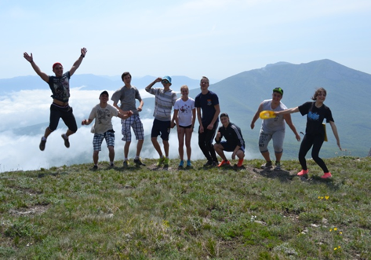
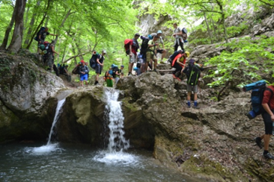
Реализация мер по развитию детского туризма в Республике Крым

Slide 3
Система поощрения в сфере детского туризма Республики Крым
Нормативная база
1. Приказ Федерального государственного бюджетного образовательного учреждения дополнительного образования детей «Федеральный центр детско-юношеского туризма и краеведения» № 182 от 29.10.2015г.
«Об утверждении Положения о системе поощрения в детском туризме»
2. Приказ Министерства образования, науки и молодежи Республики Крым №1758 от 07.07.2017г.
«О системе поощрения в сфере детского туризма Республики Крым»

Slide 4
Требования к оформлению портфолио учащихся для награждения знаками отличия в сфере детско-юношеского туризма Республики Крым
Документы в портфолио учащихся для всех категорий :
1 Характеристика-представление на учащегося от образовательного учреждения.
2. Согласие на обработку персональных данных
3. Маршрутные листы
4. Фотоотчеты (3-5 фотографий)
Документы в портфолио учащихся для базовой и высшей категорий :
5.Документы, подтверждающие участие в экскурсиях (Туристическая путевка, билеты, письменный отчет об экскурсии)
6. Документы, подтверждающие участие в мероприятиях по краеведению (Копия протокола мероприятия, или выписка из итогового приказа, или копия диплома, сертификата, свидетельства участника.)
7. Классификационная книжка, подтверждающая наличие спортивного разряда

Slide 5
Результаты работы
Из 17 регионов в которых проводится работа по туристско-краеведческому направлению Представлены к поощрению туристы из:
Первомайского района – 3 учащихся
Красноперекопского района – 6 учащихся
Г. Ялта - 4 учащихся
Г. Керчь - 31 учащийся
Протокол заседания комиссии по присуждению знаков отличия в сфере детского туризма Республики Крым от 24 октября 2017г. № 1
Поощрены знаками начального уровня «Первый поход» - 11 учащихся.
Поощрены знаками базового уровня «Юный путешественник» 1 ступени - 10 учащихся
Поощрены знаками базового уровня «Юный путешественник» 2 ступени - 13 учащихся
Поощрены знаками базового уровня «Юный путешественник» 3 ступени - 6 учащихся
Поощрены знаками базового уровня «Юный путешественник» 4 ступени – 3 учащихся
Поощрены знаками базового уровня «Юный путешественник» 5 ступени – 1 учащийся
По результатам участия в « открытом фестивале-конкурсе пешеходного туризма «Крымская осень 2017» награждены значками начального уровня «Первый поход» - 77 учащихся

Slide 6
План иммунизации учащихся объединений дополнительного образования Республики Крым
от клещевого энцефалита на 2018 год
№ | Муниципальное образование | Наименование учреждения здравоохранения, осуществляющего иммунизацию | Количество обучающихся на вакцинацию | Количество обучающихся на ревакцинацию | ФИО ответственных
1 | Джанкой | ГБУЗ РК «Джанкойская ЦРБ» | 23 | 6 | Петрова О.С. Ротт Е.А. Оборнева Т.А.
2 | Евпатория | ГБУЗ РК «Евпаторийская ГДКБ» | 8 |  | Карташова Евгения Анатольевна
 |  |  | 10 |  | Осокина Е.А., директор ГБОУ ДО РК ЦДЮТК
3 | Керчь | ГБУЗ РК «Керченская ГДБ» | 60 |  | Егорова Наталья Юрьевна, заместитель директора МБУДО г. Керчи РК «ТКЦ «Киммерия» Стадниченко Е.П.
4 | Красноперекопск | ГБУЗ РК «ЦГБ г. Красноперекопска» | 10 |  | Литвиненко Ирина Анатольевна
5 | Симферополь | ГБУЗ РК «Симферопольская ГКБ № 7» | 30 |  | Файчук Иван Владимирович, МБОУ ДО «Городской подростково-молодежный центр» г. Симферополя
 |  |  | 40 |  | Осокина Е.А., директор ГБОУ ДО РК ЦДЮТК
6 | Судак | ГБУЗ РК «Судакская РБ» | 30 |  | Осадчук Игорь Ильич
7 | Феодосия | ГБУЗ РК «Феодосийский медицинский центр» | 60 |  | Конюхова Елена Михайловна
 |  |  | 12 |  | Осокина Е.А., директор ГБОУ ДО РК ЦДЮТК

Slide 7
8 | Ялта | ГБУЗ РК «Ялтинская ГБ № 1» | 40 | 15 | Крутенко Сергей Васильевич
9 | Белогорский р-н | ГБУЗ РК «Белогорская ЦРБ» | 35 |  | Здоров Д.В.
10 | Кировский р-н | ГБУЗ РК «Кировская ЦРБ» | 100 | 100
11 | Красногвардейский р-н | ГБУЗ РК «Красногвардейская ЦРБ» | 35 |  | Крутихина Юлия Викторовна
12 | Ленинский р-н | ГБУЗ РК «Ленинская ЦРБ» | 106 |  | Овчинникова Наталья Владимировна
 |  |  | 16 |  | Осокина Е.А., директор ГБОУ ДО РК ЦДЮТК
13 | Нижнегорский р-н | ГБУЗ РК «Нижнегорская РБ» | 16 |  | Осокина Е.А., директор ГБОУ ДО РК ЦДЮТК
14 | Раздольненский р-н | ГБУЗ РК «Раздольненская РБ» | 15 | 0 | Мирянова Ольга Александровна (директор МБОУ ДО «ЦДЮТ» Раздольненского района) Стахурский Иван Иванович (педагог дополнительного образования МБОУ ДО «ЦДЮТ» Раздольненского района)
15 | Симферопольский р-н | ГБУЗ РК «Симферопольская ЦРКБ» | 156 |  | Поддубная А.А.
16 | Советский р-н | ГБУЗ РК «Советская РБ» | 110 |  | Лыткина Александра Александровна Голец Виктор Михайлович Коваленко Алена Александровна
17 | Черноморский р-н | ГБУЗ РК «Черноморская ЦРБ» | 24 |  | Иванюта Павел Павлович

Slide 9
Формирование сети объединений дополнительного образования туристско-краеведческой направленности в муниципальных образования республики Крым
Во исполнения приказа Министерства образования, науки и молодежи Республики Крым от 10.12.2015г. №1282 «О республиканских ресурсных центрах дополнительного образования Республики Крым» сформировать ресурсную сеть дополнительного образования Республики Крым по соответствующему направлению.
Ресурсная сеть включает:
1. Муниципальные организации дополнительного образования Республики Крым, реализующие дополнительные образовательные программы туристско-краеведческого направления.
2. Отделы государственных и муниципальных организаций дополнительного образования Республик Крым, реализующие дополнительные образовательные программы туристско-краеведческого направления.
3.Кружки, студии, секции, реализующие дополнительные образовательные программы туристско-краеведческого направления в рамках внеурочной деятельности на базе общеобразовательных организаций Республики Крым.

Slide 10
 | Города и районы | Число объединений туристско-краеведческой направленности | Численность детей принимавших участие в экскурсиях | Численность детей принимавших участие в походах | Регионы, принимающие участие в республиканских мероприятиях туристско-краеведческой направленности
1 | Армянск | 3 | 0 | 0 | 0
2 | Алушта | 0 | 0 | 0 | 0
3 | Белогорск | 1 | 0 | 0 | 3
4 | Бахчисарай | 2 | 189 | 80 | 1
5 | Джанкой | 1 | 100 | 0 | 0
6 | Евпатория | 4 | 393 | 88 | 2
7 | Керчь | 20 | 180 | 359 | 4
8 | Красноперекопск | 6 | 238 | 573 | 0 ?
9 | Саки | 1 | 0 | 0 | 0
10 | Симферополь | 5 | 0 | 0 | 0
11 | Судак | 2 | 0 | 0 | 0
12 | Феодосия | 17 | 0 | 0 | 4
13 | Ялта | 8 | 1241 | 450 | 0
14 | Джанкойский район | 4 | 0 | 0 | 0 Вольное
15 | Кировский район | 2 | 0 | 0 | 0
16 | Красногвардейский район | 1 | 0 | 0 | 0
17 | Красноперекопский район | 1 | 0 | 0 | 1
18 | Ленинский район | 3 | 0 | 0 | 4
19 | Нижнегорский район | 3 | 0 | 0 | 3
20 | Первомайский район | 1 | 0 | 0 | 0
21 | Раздольненский | 1 | 0 | 0 | 2 Стахурский И.И.
22 | Сакский район | 2 | 0 | 0 | 0
23 | Симферопольский район | 7 | 0 | 0 | 4 Чистенькое, Доброе, Винницкая
24 | Советский район | 0 | 0 | 0 | 0
25 | Черноморский район | 1 | 0 | 0 | 3

Slide 11
Республиканские мероприятия туристско-краеведческой направленности:
Первенство РК по спорт туризму в рамках 63 туристского слета,
Республиканский этап Всероссийских соревнований «Школа безопасности»,
Первенство Республики Крым по туристско-спортивному многоборью «Крымские каникулы»,
Фестиваль конкурс пешеходного туризма «Крымская осень 2017»

Slide 12
Творческие объединения ГБОУ ДО РК «ЦДЮТК» туристско-краеведческой направленности.
Симферопольский район:
МБОУ «Донская школа» - Аппазов С.М. «Школа туризма»
МБОУ «Николаевская школа» - Омельченко Ю.В. «Юные туристы-спортсмены»
МБОУ «Денисовская СОШ» -Быкадорова А.А. «Юные ориентировщики»
МБОУ «Залесненская СОШ» Каталимова А.Н. «Краеведение»
Ленинский район:
МБОУ «Виноградненская СОШ» Сосунович Т.Ю. «Туристы-краеведы»
МБОУ «Виноградненская СОШ» Демо Л.Н. «Краеведение»
МБОУ «Кировская СОШ» Сосунович А.Ю. «Туристы-краеведы»
Нижнегорский район:
МБОУ «Чкаловская СОШ» Егорова Т.В. «Пешеходный туризм»
Белогорский район:
МБОУ «Русаковская СОШ» Киричук В.О. «Пешеходный туризм»
МБОУ «Ароматнинская СОШ» Дольникова О.М. «Юные путешественники»
МБОУ «Ароматнинская СОШ» Мельник М.Л. «Спортивный туризм»
Черноморский район:
МБОУ «Межводнинская СОШ» Дружникова Л.А. «Спортивный туризм»
Красногвардейский район:
ГБОУ ДО РК «ЦДЮТК» Абраимов А.Ф. «Школа туризма»
МБОУ «Полтавская СОШ» Григорьев Ю.С. «Школа туризма»
МБОУ «Янтарнинская СОШ» Логачева Н.Б. «Краеведение»

Slide 13
Г. Симферополь:
МБОУ «СОШ №7» Кареба Е.В. «Краеведение»
МБОУ «СОШ № 38» Ровенская Н.А. «Геологическое краеведение»
МБОУ «ОКЛ» Пурига П.В. «Краеведение»
ГБСУ РК «Республиканский социально-реабилитационный центр для несовершеннолетних» Анфимова В.А. «Краеведение»
МБОУ «СОШ № 13» Иванова Л.Г. «Краеведение»
МБОУ «Школа-гимназия №1 им. Ушинского» Борисов Д.А. «Мир музея»
МБОУ «Школа-гимназия №1 им. Ушинского» Белявский С.А. «Историческое краеведение»
МБОУ «Школа-гимназия №39» Воронова Т.В. «Пешеходный туризм»
ФГАО ВО «КФУ им.Вернадского» Таврический колледж Коваленко Ю.А., Царева Н.О. «Пешеходный туризм»
МБОУ «СОШ № 12» Красновольский А.С. «Туристы-краеведы»
ГБОУ ДО РК «ЦДЮТК» Федоров М.В. «Туристы-краеведы»
Г. Феодосия
МБОУ «Школа № 15» Пилявский А.Е. «Школа туризма»
Г. Евпатория
МБОУ ФМП «УВК «Интеграл» Кожушко А.А. «Юный турист-спасатель»
МБОУ «Гимназия им. Сельвинского» Шаповалов А.А. «Спортивный туризм и скалолазание»
МБОУ ДОД ЦДЮТ «Ровесник» Шаповалова Т.А. «Спортивный туризм и скалолазание»
Г. Ялта
МБОУ «Ялтинская СШ № 11» Карасева А.В. « Крым –жемчужина России.»
Сотрудничаем с г. Керчь МБОУ ДО «ТКЦ «Киммерия»
Г. Феодосия МБУ ЦДО «Интеллект»

Slide 14
Реализация проекта Самбо в школу
Участники проекта «Самбо в школу» - 21 образовательная организация.
Реализация проекта «Самбо в школу»
1. Предмет «физическая культура».
2. Внеурочная деятельность.
3. Дополнительное образование (секции)
4. Создание школьных спортивных клубов с приоритетным направлением самбо.

Slide 15
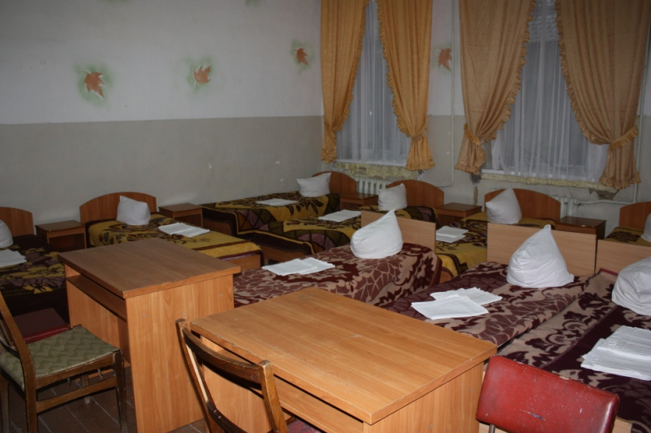
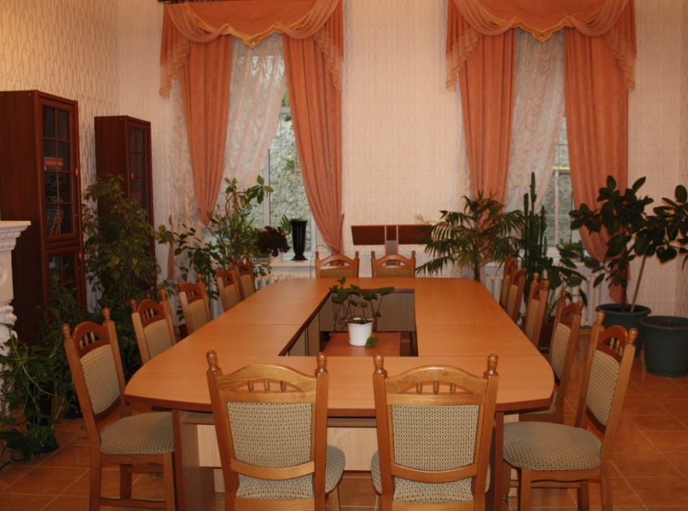
Детская туристская база
Современный конференц-зал на 20-25 мест
Автостоянка
WI-FI
количество мест -71

Slide 16
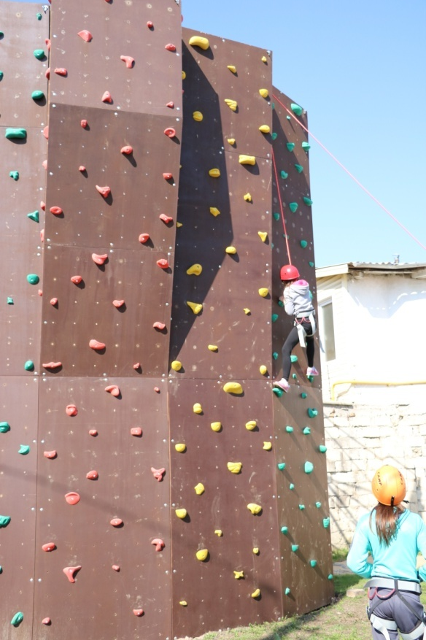
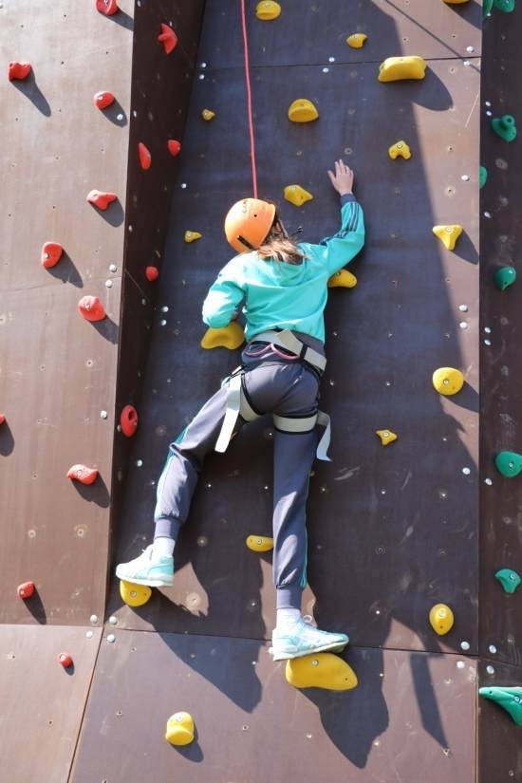
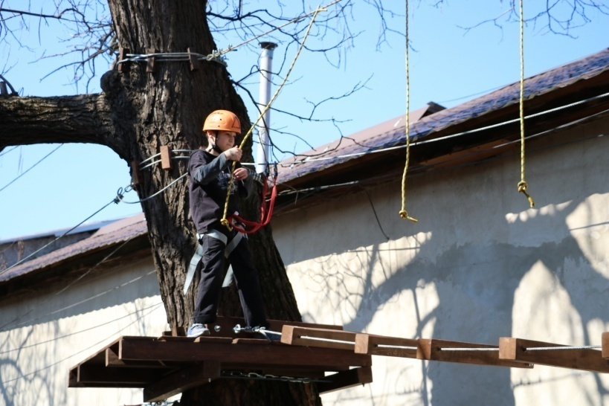
Детская туристская база
Веревочный городок
Скалодром
Катамараны
Туристское снаряжение

Slide 17
Спасибо за внимание!
Директор: Осокина Елена Анатольевна
Тел.: +7 (978) 752-81-03
Тел. центра: +7(978) 973-25-98
27-15-45
Тел. турбазы: +7 (978) 973-25-99
27-34-65
Эл.почта: untur@crimeaedu.ru
Сайт: http://crimuntur.ru

